Slide 1
三年级--上册
Unit6 I like hamburgers.
WWW.PPT818.COM

Slide 2
01
导入
目录
02
知识讲解
CONTENTS
03
课堂练习
04
小节

Slide 3
导入
a
This is ____ cat.(a/an)
This is ____egg.(a/an)
an

Slide 4
Happy Town

Slide 5
一．不定冠词
1.不定冠词的组成
2.不定冠词的用法
3.不定冠词的含义

Slide 6
一．不定冠词
1.不定冠词：不定冠词有两种形式。分别为“a”和“an”.

Slide 7
一．不定冠词
2.不定冠词的用法：“a”用于辅音字母开头的单词前，“an”用于以元音音素开头的单词前,判断一个单词是辅音字母开头还是元音字母开头，是根据单词的读音而不是字母哦！

Slide 8
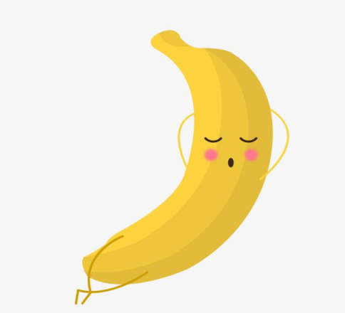
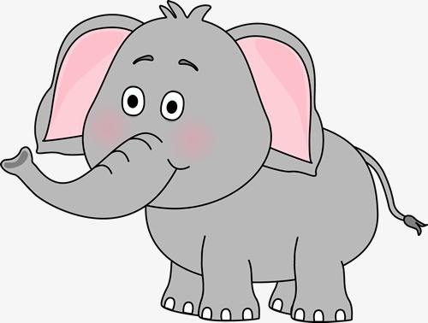
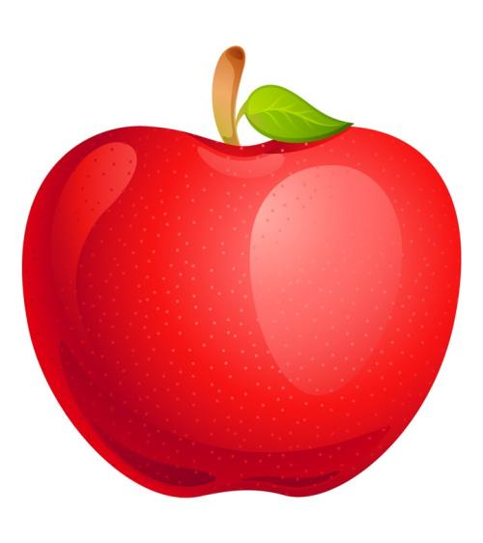
a
an

Slide 9
3.不定冠词的含义：
“a”和“an”用于可数名词的单数形式前，表示“一，一个...”

Slide 10
二．some的含义与具体用法
1.含义：some表示“一些”。
2.some的具体用法

Slide 11
some的具体用法
（1）可与复数名词和不可数名词连用。
some
rice
milk
water
pears

Slide 12
some的具体用法
（2）some用于疑问句中，说话人认为对方的答案会是肯定的，或者期望得到肯定的答案。
A:Can I have some milk?
B:Sure.Here you are.

Slide 13
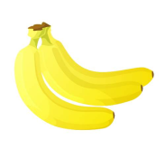
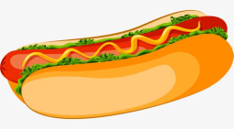
a
an
some
apple
hot dog
hamburger
rice
bananas

Slide 14
Conclusion:
一．不定冠词
1.不定冠词的组成（a,an）
2.不定冠词的用法
不定冠词的用法：“a”用于辅音字母开头的单词前，“an”用于以元音字母开头的单词前,判断一个单词是辅音字母开头还是元音字母开头，是根据单词的读音而不是字母哦！
3.不定冠词的含义
“a”和“an”用于可数名词的单数形式前，表示“一，一个...”

Slide 15
Conclusion:
二．some的含义与具体用法
some的含义:some表示“一些”。
some的具体用法:
(1)可与复数名词和不可数名词连用。
(2)some用于疑问句中，说话人认为对方的答案会是肯定的，或者期望得到肯定的答案。

Slide 16
Good bye!

